Slide 1



实验
2023-2024
第一学期
团队协作
.NET平台技术——实验四

Slide 2



序
作业提交时间和地点
时间
2023年11月9日截止
地址
ftp://
格式
实验4-学号后4位-姓名.rar，内容物详见后文。

Slide 3


01
团队的准备工作
磨刀不误砍柴功

Slide 4
01
准备工作
要准备的内容
可行性分析；
团队人手的召集；
确定项目管理模式；
确定并且筹备团队资源。
本次实验需要提交的内容物：
- 源代码，文件夹内可以是源码，也可以是git地址，抽查
- 结果截图，文件夹中包含最后的运行截图，必查
- 设计文档，一个包含有模块设计的Word文档，必查
- 问题，一个包含有想要教师团队解答的问题的Word文档，请在文档中包含邮箱和姓名，可选
- 其它，同学们认为应该附加在作业中的其它内容，可选

Slide 5
01
准备工作
可行性分析
在每个项目开始前，或者说在参与任何一个团队前。个人都需要对该项目进行可行性评估。内容包括：
项目是否可行：
- 该项目是否是符合科学，例如要开发一个戴森球的管理软件，这是不科学的；
- 我是否拥有足够的能力参与团队，比如该团队需要我担任管理者，我是否有能力管理团队；
2. 团队是否可行：
- 参与者是否与其它团队成员有矛盾；
- 该团队是否有人带飞，或者有很多人在滑水；
3. 资源是否可行：
- 团队的资源是否足够完成项目，例如给团队1元，要求开发一个类支付宝的软件；
- 项目的时间是否太紧张，无法完成开发？

Slide 6
01
准备工作
人手召集
对于4人左右的团队，建议有以下角色：
项目管理者（PM）1名，负责管理和协调工作。主要任务有：调配团队资源，管理团队项目，沟通客户等；
后端程序员1名，负责编写服务器端代码（主要是C#部分）；
前端程序员1名，负责编写客户端代码（主要是H5+ES部分）；
测试员1名，负责编写测试手册，创建测试用例，进行测试并且指导团队修改错误。
对于学生团队，除PM要有一人负责，其余角色可以由它人同时兼任。如果团队里有多面手，也可以帮助其它人完成任务。

Slide 7
01
准备工作
新建文件夹
在召集团队后，需要新建项目文件夹，所有人负责维护项目。
选定一个项目管理工具（GitHub，Gitee或者其它项目管理软件）；
在项目管理管理中，新建文件夹；
在设计完成后，按项目结构图导入文件夹结构。

Slide 8
01
准备工作
使用脚手架
很多时候，项目并不需要自己创建，可以使用他人已经创建好的脚手架。
从对应的项目管理工具中，下载脚手架；
修改脚手架项目，使其符合自己的要求；
按“新建文件夹”的步骤重新上传已修改好的项目。
现在开始课堂练习，所有小组自行选出组长，创建项目并且让其它同学下载项目。

Slide 9
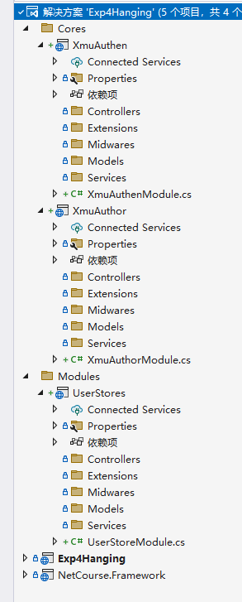
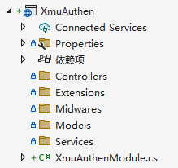
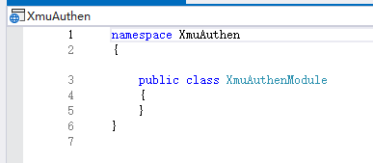
01
准备工作
课堂练习
现在开始课堂练习，所有小组自行选出组长，创建项目并且让其它同学下载项目。
项目结构如图所示。CS文件里没有代码。
有任何问题请举手提问，本次练习持续15分钟。
如果有Git使用经验的同学，也可以使用Fork的形式创建项目。

Slide 10
02
用户仓库的设计
自顶向下，逐步细化

Slide 11
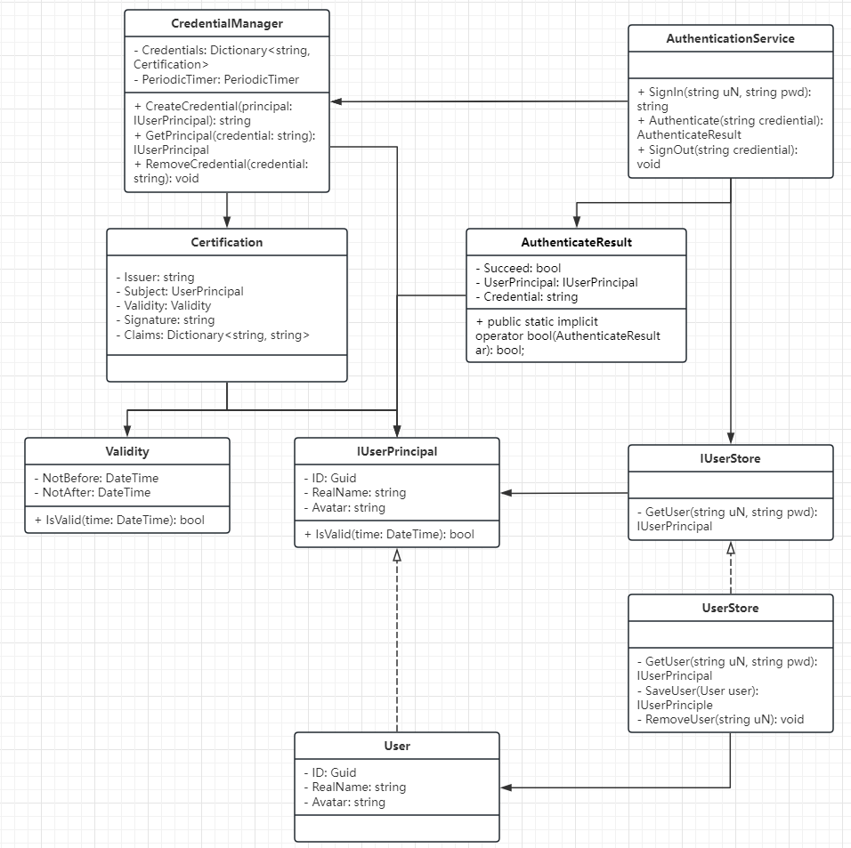
02
身份验证模块的设计
找出设计图
设计部分略过，请自行翻看实验3的PPT。
在编程前，必须了解每个类，每个函数的输入和输出是什么。
如果无法理解函数的输入和输出是什么，请询问设计者的设计意图。
在代码中新建所有对应的类：
- 实体类放到对应的类库中
- 接口类放到框架类库中
- 模型放在Models文件夹中
- 服务放到Services文件夹中

Slide 12
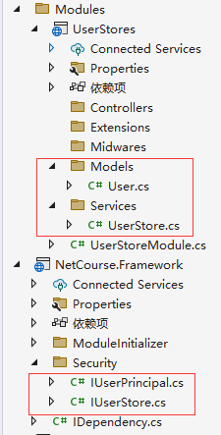
02
身份验证模块的设计
类图 -> 项目结构图
在代码中新建所有对应的类：
- 实体类放到对应的类库中
- 接口类放到框架类库中
- 模型放在Models文件夹中
- 服务放到Services文件夹中

Slide 13
03
实现代码
反转依赖，屏蔽变化的基本操作

Slide 14
03
实现代码
理解设计意图
在此，可以在每个函数里备注该函数的输入，输出。
每个函数都可按以下方法编制：
验证输入参数可行；
将输入参数进行转换；
验证输出内容正确（此步骤一般没有）；
输出。

Slide 15
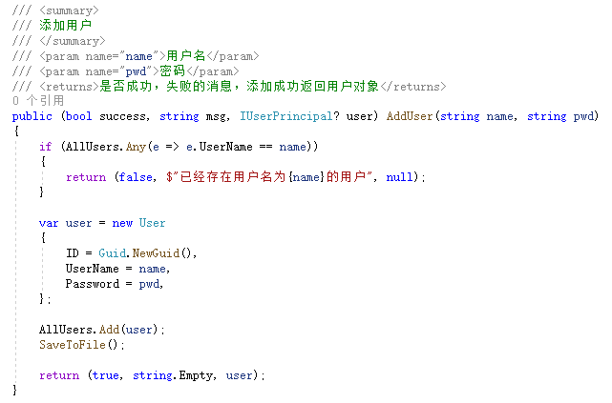
03
实现代码
理解设计意图
验证输入参数是否可行
对参数进行转换
输出

Slide 16
03
实现代码
讨论函数的测试用例
测试的目地是找出错误，找不出错误的测试是失败的。
测试用例指的是测试某个函数的值，期望结果。
例：如果本例要求用户名在6-8个字符之间。
那么，测试用例可以是：
name = aabbccddeeff
输出结果：用户名长度超过8个
显然，左边的程序是不满足的。

Slide 17
03
实现代码
讨论函数的测试用例
课堂练习：
请就UserStore类，讨论测试用例。
至少选一个函数，制作一个正确通过的用例，一个错误的用例。

Slide 18
04
编写测试
模块化的编码，模块化的测试

Slide 19
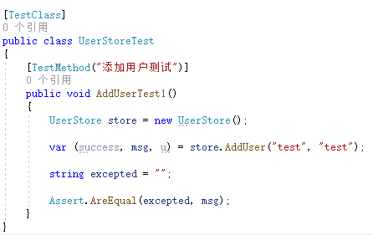
04
编写测试
编写测试
每个测试的编写方式可以参照：
声明需要测试的类；
通过测试用例调用待测试的方法；
声明期望的结果；
通过断言类，比较结果。
课堂练习：
编写至少一个测试。

Slide 20
05
编写网络接口
模块化的编码，模块化的测试

Slide 21
05
编写网络接口
请看课程演示

Slide 22
实验
2023-2024
第一学期
团队协作
.NET平台技术——实验四

